Slide 1

اَلسَّلاَمُ عَلَيْكُمْ وَرَحْمَةُ اللهِ وَبَرَكَاتُهُ
Kelompok 10 :
1310651018 NASRULLAH SYARIFUL ANAM
1310651205 MUHAMMAD IQBAL
1310651100 M. HAIRUL UMAM
1410651175 FITOR BOGI IRAWAN

Slide 2
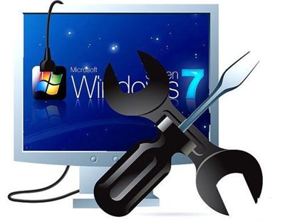
Keamanan sistem operasi dan arsitektur software
(kernel, virtualisasi, cloud computing, grid computing, thin client, peer to peer)

Slide 3
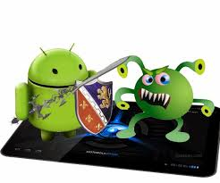
Keamanan Sistem Operasi
Keamanan pada system operasi merupakan kebutuhan yang sangat utama dan penting, bayangkan jika sebuah system operasi tidak dilengkapi dengan keamanan yang mumpuni,maka system operasi yang ada pada computer tersebut akan selalu mendapat serangan dari virus, spam, worm, dan lain-lain.
Pengamanan termasuk masalah teknis, manajerial, legalitas dan politis. Keamanan sistem terbagi menjadi 3, yaitu:
- Keamanan eksternal
- Keamanan interface
- Keamanan internal

Slide 4
Pada keamanan, terdapat 2 masalah penting :
Kehilangan data
Penyusupan, yang terdiri dari:
- Penyusup pasif, yaitu yang membaca data yang tidak diotorisasi.
- Penyusup aktif, yaitu mengubah data yang tidak otorisasi.

Slide 5
arsitektur software
Arsitektur perangkat lunak merupakan struktur sebuah sistem, yang meliputi elemen perangkat lunak, sifat (property) yang tampak dari elemen itu, serta relasi di antara elemen-elemen tersebut (Bass et al dalam Krafzig et al, 2004). Sifat yang tampak misalnya fungsi apa saja yang disediakan oleh elemen, bagaimana kinerjanya, bagaimana penanganan kesalahannya, sumber daya apa saja yang digunakan.

Slide 6
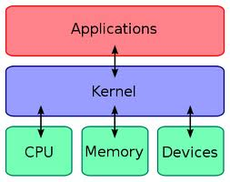
Fungsi-fungsi kernel
melayani bermacam program
sebagai multiplexing
SEBAGAI membantu eksekusi
aplikas. DLL

Slide 7
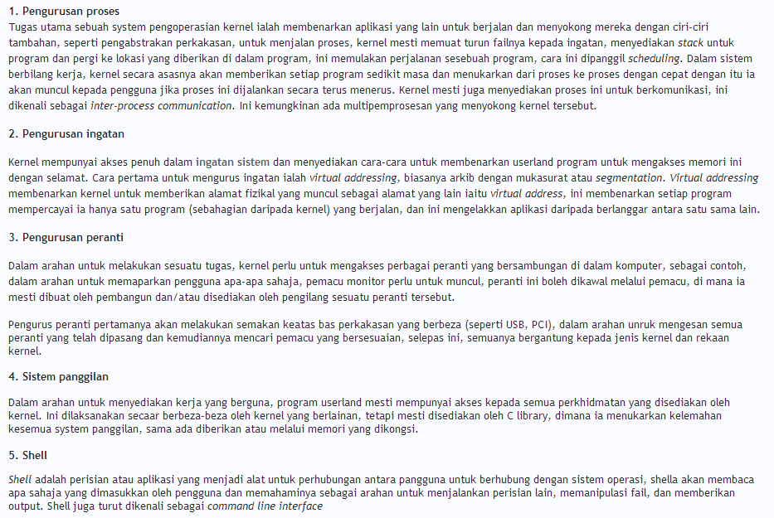
Fungsi-fungsi kernel
melayani bermacam program
sebagai multiplexing
SEBAGAI membantu eksekusi
aplikas. DLL

Slide 8
virtualisasi
virtualisasi adalah membuat sebuah simulasi dari perangkat keras, sistem operasi, jaringan maupun yang lainnya. di bidang teknologi informasi, virtualisasi digunakan sebagai sarana untuk improvisasi skalabilitas dari perangkat keras yang ada.

Slide 9
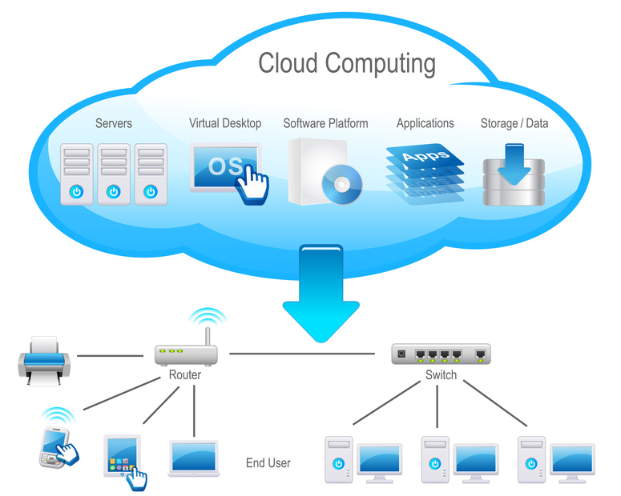
cloud computing
Komputasi awan (bahasa Inggris : cloud computing) adalah gabungan pemanfaatan teknologi komputer ('komputasi') dan pengembangan berbasis Internet ('awan'). Awan (cloud) adalah metafora dari internet, sebagaimana awan yang sering digambarkan di diagram jaringan komputer.
Secara umum, definisi cloud computing (komputasi awan) merupakan gabungan pemanfaatan teknologi komputer (komputasi) dalam suatu jaringan dengan pengembangan berbasis internet (awan) yang mempunyai fungsi untuk menjalankan program atau aplikasi melalui komputer – komputer yang terkoneksi pada waktu yang sama, tetapi tak semua yang terkonekasi melalui internet menggunakan cloud computing.

Slide 10
grid computing
Grid computing sebenarnya merupakan sebuah aplikasi pengembangan dari jaringan komputer (network). Hanya saja, tidak seperti jaringan komputer konvensional yang berfokus pada komunikasi antar pirati, aplikasi pada grid computing dirancang untuk memanfaatkan sumber daya pada terminal dalam jaringannya. Grid computing biasanya diterapkan untuk menjalankan sebuah fungsi yang terlalu kompleks atau terlalu intensif untuk dikerjakan oleh satu sistem tunggal.

Slide 11
thin client
Thin client adalah salah satu bentuk jaringan komputer terpusat. Bayangkan Anda berada pada suatu ruangan yang penuh dengan komputer, laboratorium komputer misalnya. Seluruh komputer di ruangan itu terhubung dengan jaringan. Di bagian depan ruangan terdapat sebuah komputer PC lengkap yang bertindak sebagai server. Sedangkan sisanya adalah komputer client.

Slide 12
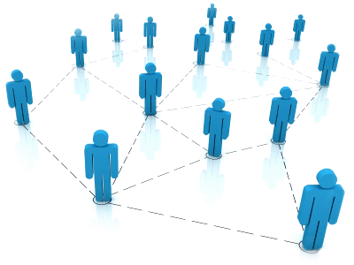
peer to peer
Peer to Peer adalah adalah suatu teknologi sharing (pemakaian bersama) resource dan service antara satu komputer dan komputer yang lain. pengertian yang lebih tepat mengenai peer to peer (p2p) adalah sistem terkomputerisasi Client-Server dimana suatu komputer berfungsi sebagai client sekaligus sebagai server, sehingga memungkinkan komunikasi dan pertukaran resource antara dua komputer secara langsung (real time).

